Slide 1


/DEFENSA FINAL HITO 3
BASE DE DATOS II
EDSON IVER CONDORI CONDORI
SIS10929449
EL ALTO, MAYO DE 2023

Slide 2
/CONTENIDO (BDAII).
/01
/PARTE TEORICA
/02
/PARTE PRACTICA
Se explicara conceptos elementales de DBAII.
Se presentara la aplicacion de la parte teorica para la resolucion de los ejercicios.
MARIA DB

Slide 3

/COMENZEMOS!
/BDAII
MARIA DB

Slide 4
/01
/PARTE TEORICA

Slide 5
/CONCEPTOS
1. Defina Que Es Lenguaje Procedural En MySQL.
El lenguaje procedural se refiere a la capacidad de la base de datos de permitir la creación de procedimientos almacenados, funciones y desencadenadores utilizando una sintaxis similar a la de los lenguajes de programación convencionales.
Estos programas pueden ser utilizados para automatizar y simplificar tareas relacionadas con la manipulación y gestión de los datos almacenados en la base de datos.
En resumen, el lenguaje procedural en MySQL permite a los desarrolladores crear programas dentro de la base de datos para mejorar la eficiencia y el rendimiento de las operaciones de la base de datos.
MARIA DB

Slide 6
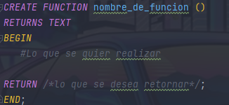
/CONCEPTOS
2. Defina Que Es Una Función En MySQL.
Una función en MySQL es un programa que realiza una tarea específica y devuelve un valor como resultado, que puede ser utilizado en diferentes partes de una consulta SQL. Las funciones son objetos almacenados en la base de datos y se pueden crear utilizando la instrucción "CREATE FUNCTION".
MARIA DB

Slide 7
/CONCEPTOS
3. ¿Qué cosas características debe de tener una función? Explique sobre el nombre, el return, parámetros, etc.
Una función debe de tener:
Un nombre: A la función que creemos le podemos dar un nombre al cual este relacionado nuestro problema a resolver.
Parámetros de entrada (opcional): Nuestra Función puede o no recibir Parámetros de entrada.
Lo que se desea realizar dentro dela función: En aquí se desarrolla la solución del problema.
Debe de Retornar algo: Nuestra Función nos debe de retornar un valor ya sea numérico o de tipo texto.
MARIA DB

Slide 8
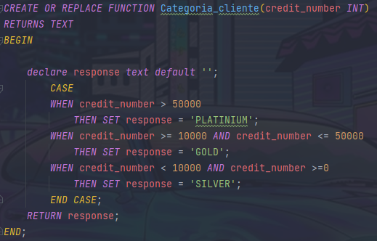
/CONCEPTOS
3. ¿Qué cosas características debe de tener una función? Explique sobre el nombre, el return, parámetros, etc.
Creación de la Función
Nombre de la Función
Parámetro de Entrada
Lo que deseamos realizar
Lo que queremos devolver
MARIA DB

Slide 9
/CONCEPTOS
4. ¿Cómo crear, modificar y cómo eliminar una función? Adjunte un ejemplo de su uso.
Para CREAR una Función debemos de Utilizar el comando CREATE FUNTION
Creación de la Función
MARIA DB

Slide 10
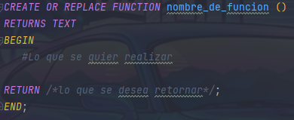
/CONCEPTOS
4. ¿Cómo crear, modificar y cómo eliminar una función? Adjunte un ejemplo de su uso.
Para MODIFICAR una Función debemos de Utilizar el comando OR REPLACE FUNTION
Creación de la Función
Modificando la Función
MARIA DB

Slide 11
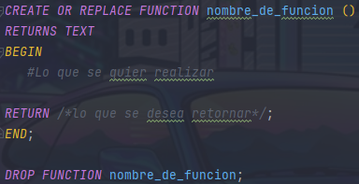
/CONCEPTOS
4. ¿Cómo crear, modificar y cómo eliminar una función? Adjunte un ejemplo de su uso.
Para ELIMINAR una Función debemos de Utilizar el comando DROP FUNCTION
Creación de la Función
Modificando la Función
Eliminando la Función Creada
MARIA DB

Slide 12
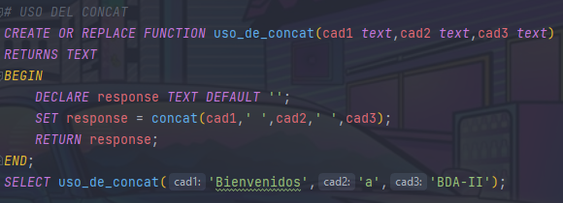
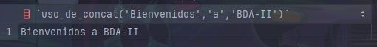
/CONCEPTOS
5. Para qué sirve la función CONCAT y como funciona en MYSQL
○ ¿Crear una función que muestre el uso de las función CONCAT?
○ La función debe concatenar 3 cadenas.
Creación de Función usando Concat
Realizando la Consulta a la Función
Salida de Consola
MARIA DB

Slide 13
/CONCEPTOS
6. Para qué sirve la función SUBSTRING y como funciona en MYSQL
○ ¿Crear una función que muestre el uso de las función SUBSTRING?
○ La función recibe un nombre completo.
■ INPUT: Ximena Condori Mar
○ La función solo retorna el nombre.
■ OUTPUT: Ximena
La Función SUBSTRING nos permite poder extraer una subcadena de una cadena.
SUBSTRING(cadena, inicio, longitud)
MARIA DB

Slide 14
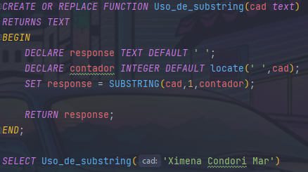
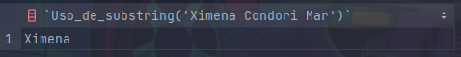
/CONCEPTOS
6. Para qué sirve la función SUBSTRING y como funciona en MYSQL
Extrayendo la Subcadena
Retornando el valor
Realizando la Consulta a la Función
Salida de Consola
MARIA DB

Slide 15
/CONCEPTOS
7. Para qué sirve la función STRCMP y como funciona en MYSQL
La función de STRCMP nos sirve para poder comparar dos cadenas de texto y devolver un valor numérico que indica si las cadenas son iguales o son diferentes.
○ Crear una función que muestre el uso de las función STRCMP
○ La función debe comparar 3 cadenas. Y deberá determinar si dos de ellas son
iguales
MARIA DB

Slide 16
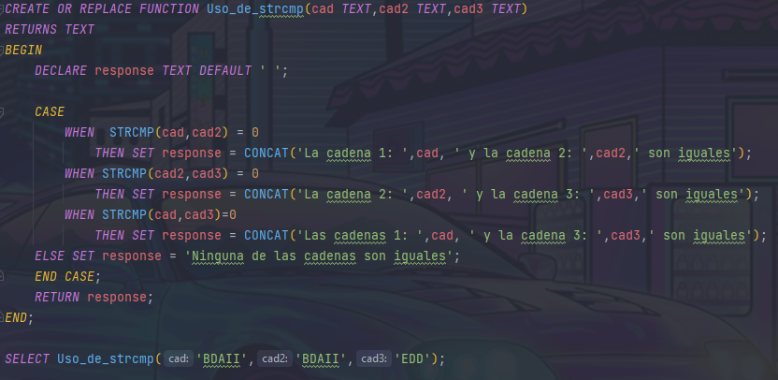
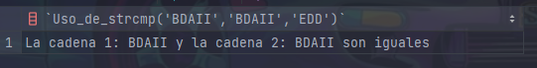
/CONCEPTOS
Creación de Función usando STRCMP
Realizando la Consulta a la Función
Salida de Consola
MARIA DB

Slide 17
/CONCEPTOS
8. Para qué sirve la función CHAR_LENGTH y LOCATE y como funciona en MYSQL
En MySQL las funciones de CHAR_LENGTH nos permite contar el numero de caracteres que existen dentro de una cadena.
Por otra parte la Función de LOCATE nos permitirá buscar una palabra deseada que se encuentre en la cadena.
○ Crear una función que muestre el uso de ambas funciones
MARIA DB

Slide 18
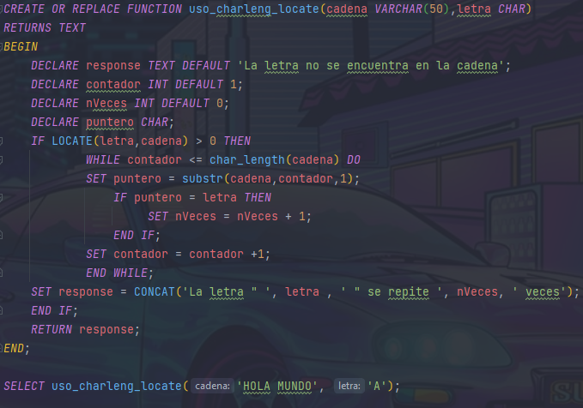
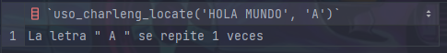
8. Para qué sirve la función CHAR_LENGTH y LOCATE y como funciona en MYSQL
Creación de Función usando CHAR_LENGYH y LOCATE
Realizando la Consulta a la Función
Salida de Consola
MARIA DB

Slide 19
/CONCEPTOS
9. ¿Cual es la diferencia entre las funciones de agregación y funciones creados por el DBA? Es decir funciones creadas por el usuario.
Las diferencia entre estas son:
Funciones de Agregación: Estas básicamente ya están preestablecidas dentro de la base de datos es decir que las podemos usar en cualquier momento algunas de estas son: MAX, MIN, AVG, CONCAT, etc.
Por otra parte las Funciones que son Creadas por el DBA es decir nosotros, son funciones las cuales nosotros les damos una operación en especifica para resolver un problema, para poder crear una función debemos de usar el comando CREATE FUNCTION.
MARIA DB

Slide 20
/CONCEPTOS
10.¿Busque y defina a qué se referirá cuando se habla de parámetros de entrada y salida en MySQL?
Cuando hablamos de parámetros de entrada y salida nos referimos a los valores que les damos a una función al momento de ejecutarla (parámetros de entrada) y los valores que la función que se devuelve después de su ejecución (parámetros de salida).
IN : Lo usamos para definir un parámetro de entrada en una función.
INOUT : Lo usamos para definir un parámetro de entrada y salida en una función.
MARIA DB

Slide 21


/PARTE PRACTICA
MARIA DB

Slide 22
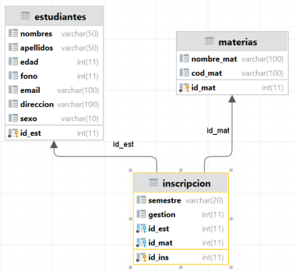
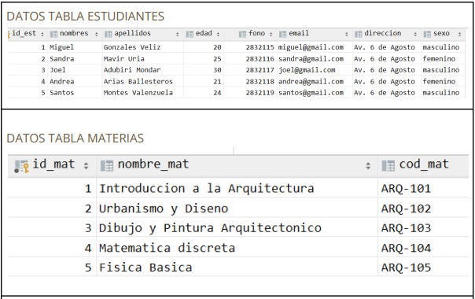
/11. Crear la siguiente Base de datos y sus registros.
BDA-II
MARIA DB

Slide 23
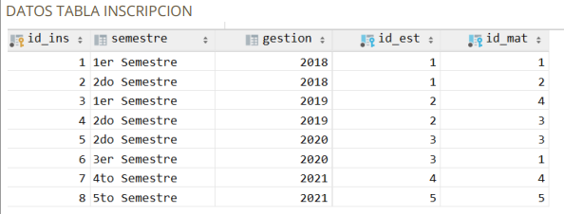
/11. Crear la siguiente Base de datos y sus registros.
BDA-II
MARIA DB

Slide 24
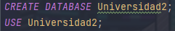
/CREACION DE LA DBA.
BDA-II
El comando CREATE DATABASE es el que genera la DBA.
Comando USE para posicionarnos en la BDA para trabajar en el esta.
MARIA DB

Slide 25
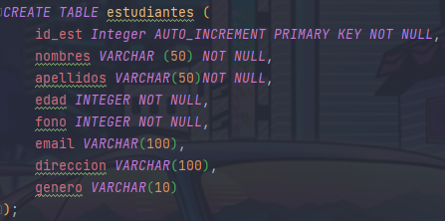
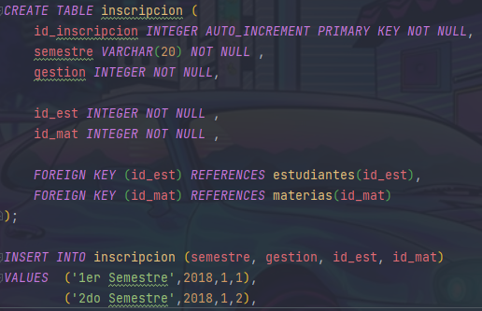
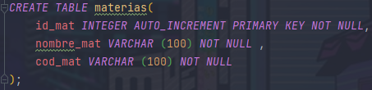
/CREACION DE LAS TABLAS.
BDA-II
Definimos a los PRIMARY KEY.
El comando FOREING KEY es utilizado para relacionar las tablas mediante los PRIMARY KEY.
NOT NULL para no tener columnas sin registro.
MARIA DB

Slide 26
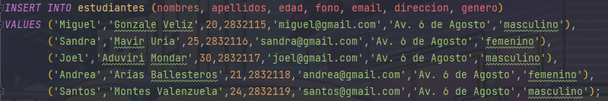
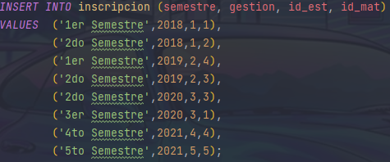
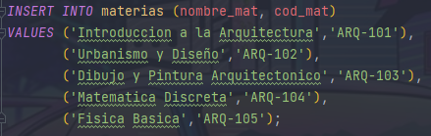
/LLENADO DE LAS TABLAS.
BDA-II
El llenado de la tabla puede acortarse mediante el uso de “,” al final de una cadena de valores, cortando el proceso con “;”
Los INSERT fueron realizados de forma replicada a la especificada en el doc.
MARIA DB

Slide 27
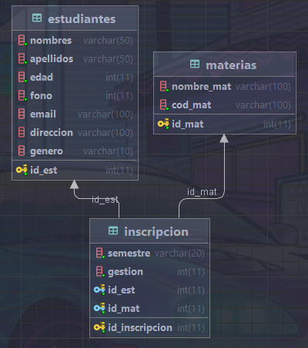
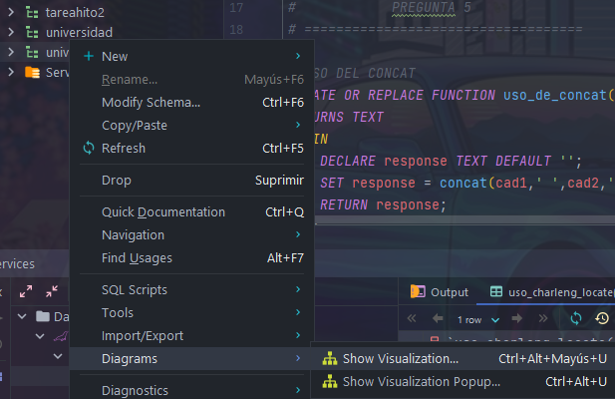
/DIAGRAMA LOGICO DEL PROYECTO.
BDA-II
Haciendo un
clic derecho
sobre la carpeta
de principal,
diríjase y
seleccione
DIAGRAMS y
la opción
SHOW VISUALIZATION
para poder ver
el diagrama.
MARIA DB

Slide 28
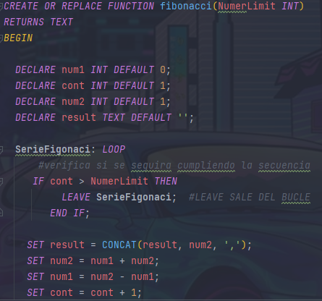
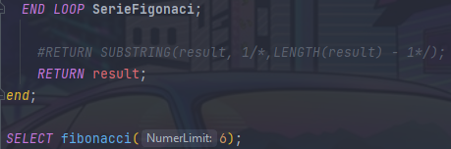
/12.Crear una función que genere la serie Fibonacci.
BDA-II
Código que Resuelve el Problema
/SUGERENCIAS
○ La función recibe un límite(number)
○ La función debe de retornar una cadena.
○ Ejemplo para n=7. OUTPUT: 0, 1, 1, 2, 3, 5, 8,
MARIA DB

Slide 29
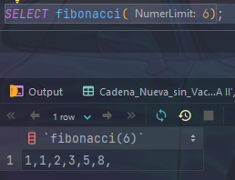
/12.Crear una función que genere la serie Fibonacci.
BDA-II
LLAMANDO A LA FUNCION Y MOSTRANDO EN CONSOLA
Llamando a la Función
Mostrando la Consola de Salida
MARIA DB

Slide 30
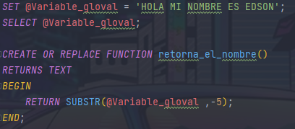
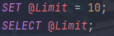
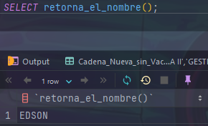
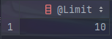
/13.Crear una variable global a nivel BASE DE DATOS.
BDA-II
/SUGERENCIAS
○ Crear una función cualquiera.
○ La función debe retornar la variable global
● Crear una variable global de nombre LIMIT.
● Este valor debe almacenar un valor entero.
Código que Resuelve el Problema
Creación var global
Llamando a la Función
Mostrando la Consola de Salida
MARIA DB

Slide 31
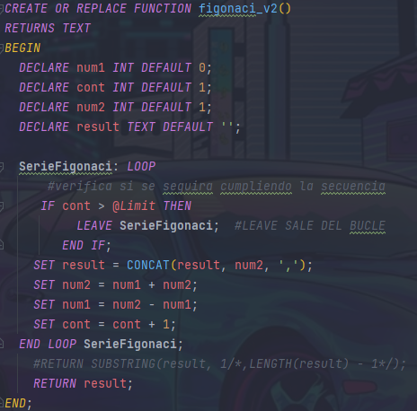
/13.Crear una variable global a nivel BASE DE DATOS.
BDA-II
Código que Resuelve el Problema
/SUGERENCIAS
○ Crear una función cualquiera.
○ La función debe retornar la variable global
● Crear una variable global de nombre LIMIT.
● Este valor debe almacenar un valor entero.
● Crear una función que genere la serie fibonacci hasta ese valor
LIMIT.
○ Note que el valor LIMIT debe ser usado en la función
○ La función no recibe ningún parámetro.
MARIA DB

Slide 32
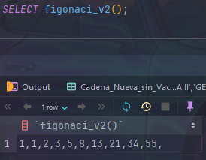
/13.Crear una variable global a nivel BASE DE DATOS.
BDA-II
LLAMANDO A LA FUNCION Y MOSTRANDO EN CONSOLA
Llamando a la Función
Mostrando la Consola de Salida
MARIA DB

Slide 33
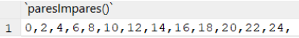
/14.Crear una función no recibe parámetros (Utilizar WHILE, REPEAT o LOOP).
BDA-II
/SUGERENCIAS
○ Previamente deberá de crear una función que obtenga la edad mínima de los
estudiantes
■ La función no recibe ningún parámetro.
■ La función debe de retornar un número.(LA EDAD MÍNIMA).
○ Si la edad mínima es PAR mostrar todos los pares empezando desde 0 a este
ese valor de la edad mínima.
MARIA DB

Slide 34
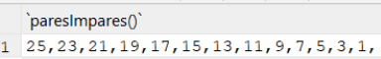
/14.Crear una función no recibe parámetros (Utilizar WHILE, REPEAT o LOOP).
BDA-II
/SUGERENCIAS
○ Si la edad mínima es IMPAR mostrar descendentemente todos los impares hasta el valor 0.
○ Retornar la nueva cadena concatenada.
○ Adjuntar el código SQL generado y una imagen de su correcto
funcionamiento.
○ Nota: Esta función está llamando a otra función, considere eso.
MARIA DB

Slide 35
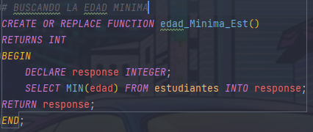
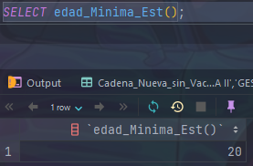
/14.Crear una función no recibe parámetros (Utilizar WHILE, REPEAT o LOOP).
BDA-II
Primera Función que busca la edad Mínima
Llamando a la función y Mostrando en Consola
MARIA DB

Slide 36
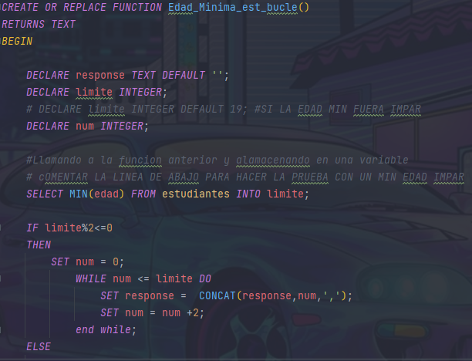
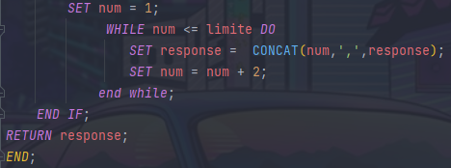
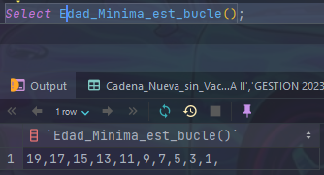
/14.Crear una función no recibe parámetros (Utilizar WHILE, REPEAT o LOOP).
BDA-II
Código que Resuelve el Problema
Implementando la función anterior
Llamando Función y Mostrando Consola de Salida
MARIA DB

Slide 37
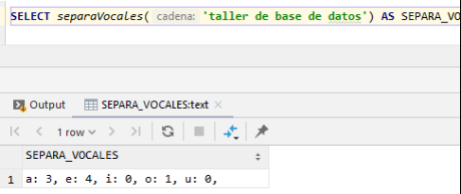
/15.Crear una función que determina cuantas veces se repite las vocales.
BDA-II
/SUGERENCIAS
○ La función recibe una cadena y retorna un TEXT.
○ Retornar todas las vocales ordenadas e indicando la cantidad de veces que
se repite en la cadena.
○ Resultado esperado.
MARIA DB

Slide 38
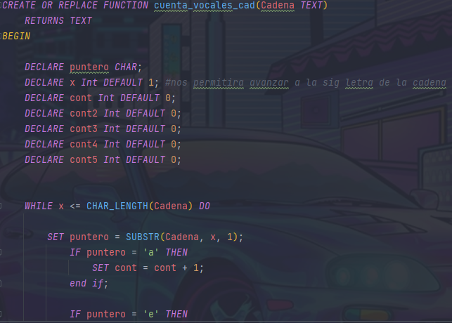
/15.Crear una función que determina cuantas veces se repite las vocales.
BDA-II
Código que Resuelve el Problema
MARIA DB

Slide 39
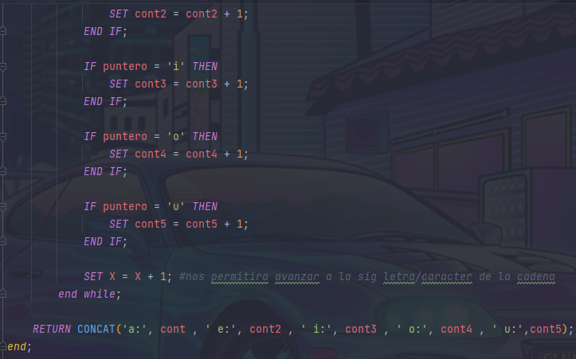
/15.Crear una función que determina cuantas veces se repite las vocales.
BDA-II
Código que Resuelve el Problema
MARIA DB

Slide 40
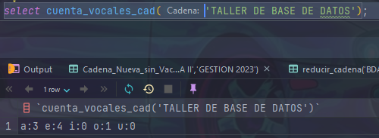
/15.Crear una función que determina cuantas veces se repite las vocales.
BDA-II
LLAMANDO A LA FUNCION Y MOSTRANDO EN CONSOLA
Llamando a la Función
Mostrando la Consola de Salida
MARIA DB

Slide 41
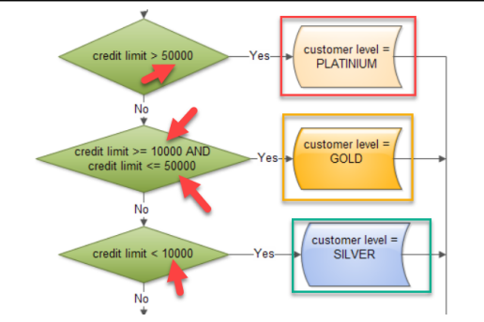
/16.Crear una función que recibe un parámetro INTEGER.
BDA-II
/SUGERENCIAS
○ La función debe de retornar un texto(TEXT) como respuesta.
○ El parámetro es un valor numérico credit_number.
○ Si es mayor a 50000 es PLATINIUM.
○ Si es mayor igual a 10000 y menor igual a 50000 es GOLD.
○ Si es menor a 10000 es SILVER
○ La función debe retornar indicando si ese cliente es PLATINUM, GOLD o
SILVER en base al valor del credit_number.
MARIA DB

Slide 42
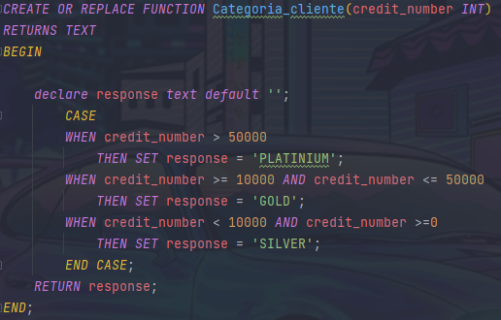
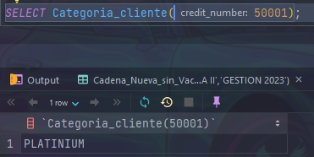
/16.Crear una función que recibe un parámetro INTEGER.
BDA-II
Código que Resuelve el Problema
Llamado de Función y Muestra Consola
MARIA DB

Slide 43
/17. Crear una función que recibe 2 parámetros VARCHAR(20), VARCHAR(20).
BDA-II
/SUGERENCIAS
● La función debe de retornar un texto TEXT como respuesta.
● Si las cadenas fueran “TALLER DBA II” y la segunda cadena fuese “GESTION
2023”.
● La nueva cadena debería ser “TLLR DB -GSTN 2023”.
● La nueva cadena es resultado de la concatenación de todos los valores
distintos a las vocales.
● Retornar la nueva cadena concatenada.
MARIA DB

Slide 44
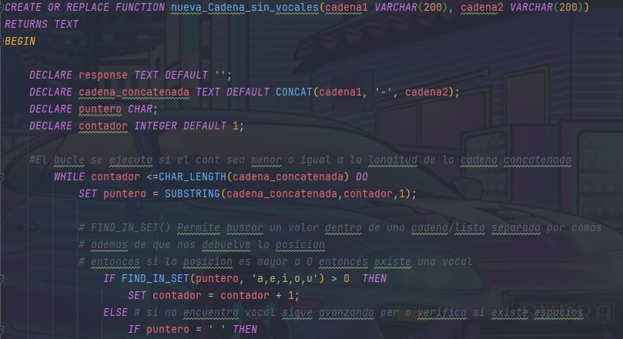
/17. Crear una función que recibe 2 parámetros VARCHAR(20), VARCHAR(20).
BDA-II
Código que Resuelve el Problema
MARIA DB

Slide 45
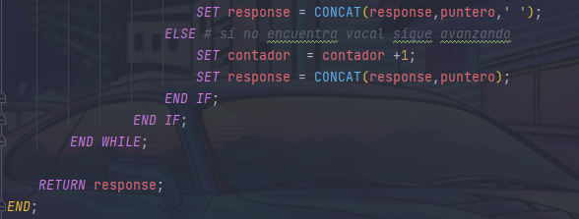
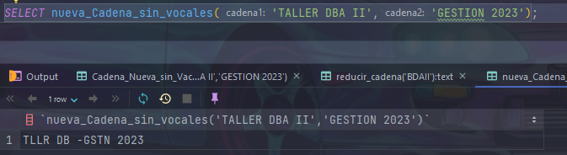
/17. Crear una función que recibe 2 parámetros VARCHAR(20), VARCHAR(20).
BDA-II
Código que Resuelve el Problema
Llamado de Función y Muestra Consola
MARIA DB

Slide 46

/18.Crear una función que reciba un parámetro TEXT
BDA-II
/SUGERENCIAS
○ En donde este parámetro deberá de recibir una cadena cualquiera y retorna
un TEXT de respuesta.
○ Concatenar N veces la misma cadena reduciendo en uno en cada iteración
hasta llegar a una sola letra.
○ Utilizar REPEAT y retornar la nueva cadena concatenada.
○ Considerar la siguiente imagen:
MARIA DB

Slide 47

/18.Crear una función que reciba un parámetro TEXT
BDA-II
Código que Resuelve el Problema
MARIA DB

Slide 48

/18.Crear una función que reciba un parámetro TEXT
BDA-II
LLAMANDO A LA FUNCION Y MOSTRANDO EN CONSOLA
Llamando a la Función
Mostrando la Consola de Salida
MARIA DB

Slide 49


¡GRACIAS POR SU ATENCION!
BDA-II
Email: condoedsoniver@gmail.com
Telefono: +591 72096981
BASE DE DATOS II
EL ALTO, MAYO DE 2023

